Slide 1



Harder, Better, Faster, Stronger

Slide 2


Contenido

Slide 3






Harder, Better, Faster, Stronger: Contenido
Contenido
Luego de aprender a trabajar sobre bases de datos como MySQL es el momento de dar el siguiente paso en el camino de un buen Data Scientist: el tratamiento de datos, este importante paso (Y que toma el 80% del tiempo al desarrollar un modelo) se divide principalmente en: Exploratory Data Analysis (EDA), Data Cleaning, Visualization y Pre-processing.
Los cuatro son requisitos fundamentales para la preparación de modelos de machine learning
Exploratory Data Analysis (EDA): Work it Harder
Data Cleaning:
Make it Better
Visualization:
Do it Faster
Pre-processing:
Make us Stronger

Slide 4
01
EDA: Exploratory Data Analysis: Work it Harder

Slide 5




EDA: Exploratory Data Analysis: Work it Harder
¿Qué es la fase del “EDA: Exploratory Data Analysis”?
Hasta el momento se había trabajado con BBDD de ejemplos, donde la información estaba 100% correcta, pero ¿Qué ocurre en el mundo real? Por lo general la información que se recopila no siempre viene limpia (Valores vacíos, repetidos, incongruencias, etc.) Es ahí cuando esta fase cobra mucho valor.
El EDA (Como su nombre lo indica) es el proceso de explorar y analizar los datos, es el primer paso para desarrollar un modelo de Machine Learning.
En esta fase las preguntas típicas que se hacen son:
¿Cuál es el tamaño del dataset?
¿Qué tipo de datos tengo?
¿Cuál es la distribución de las variables?
¿Existen valores repetidos?
¿Existen valores vacíos?
En esta fase lo importante es entender los datos y que no haya incongruencias.
Una vez detectado los problemas se procede a resolverlo en la siguiente fase… ¡Data Cleaning!

Slide 6
02
Data Cleaning: Make it Better

Slide 7



Data Cleaning: Make it Better
¿Qué es la fase de “Data Cleaning”?
“Data Cleaning” es el proceso de resolver los problemas detectados en la fase anterior de exploración, para ello se utilizan estrategias de limpieza de datos dependiendo del tipo de problema que se encuentre.
Se abordarán los siguientes problemas y cómo lidiar con ellos:
Valores vacíos categóricas: ¿imputar o borrar?
Valores vacíos numéricos: ¿imputar o borrar?
Números que son textos: ¿Convertir a número o dejarlo en texto?
Fechas que son texto o número: ¿Convertir a fecha o dejarlo como texto/número?
Outliers: ¿Transformar o borrar?

Slide 8
03
Visualization: Do it Faster

Slide 9


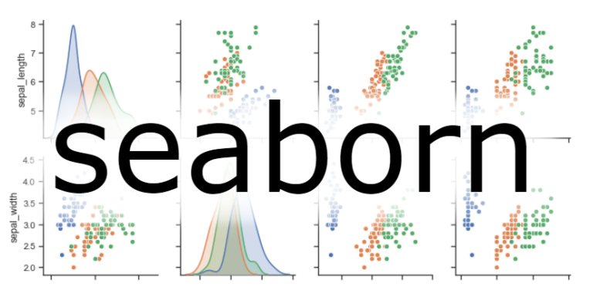


Visualization: Do it Faster
¿Qué es la fase de “Visualization”?
“Visualization” es el proceso de explorar de manera gráfica los datos, con el objetivo de dar una mejor visión de los datos que se tienen previos a realizar un modelo de machine learning
Se verán los siguientes tipos de gráficos:
Lineal Graph
Bar Graph
Pie Chart
Histograms
Boxplot
Maps

Slide 10
04
Pre-Processing: Make us Stronger

Slide 11

Pre-processing: Make us Stronger
¿Qué es la fase de “Pre-processing”?
“Pre-processing” es la fase donde se preparan los datos con el objetivo que el modelo a realizar pueda interpretar adecuadamente los datos, por ejemplo en el caso de redes neuronales solo se pueden ingresar valores numéricos, si en los datos hay valores de texto la red neuronal no va poder interpretarlo
Se verán los siguientes tipos de pre-procesamiento:
Convertir variables categóricas a numéricas: OneHotEncoding
Discretizar variables continuas
Correlaciones
Normalizar datos
Estandarizar datos

Slide 12
Harder, Better, Faster, Stronger
Ejercicios: Análisis de Datasets
Un Dataset, como su nombre lo indica, es un conjunto de datos que se utilizan para realizar modelos de machine learning.
Se van a trabajar distintos datasets con el objetivo de practicar las 4 fases de tratamiento de datos.
Estas fases a su vez pueden tener varias iteraciones ¡Hasta quedar el dataset listo para realizar modelos de machine learning!
Exploratory Data Analysis (EDA): Work it Harder
Data Cleaning:
Make it Better
Visualization:
Do it Faster
Pre-processing:
Make us Stronger

